Slide 1
Методика групповой работы
Львова Л. В.

Slide 2
План вебинара
Цели и задачи групповой работы
Плюсы и минусы групповой работы
Организация групповой работы
Критерии эффективности групповой работы
ИКТ для группового взаимодействия

Slide 3
Цели и задачи групповой работы

Slide 4
Цель групповой работы:
активное включение каждого ученика в процесс усвоения учебного материала
Задачи групповой работы:
Активизация познавательной деятельности
Развитие навыков самостоятельной учебной деятельности
Развитие умений успешного общения
Совершенствование межличностных отношений в классе

Slide 5
Плюсы и минусы групповой работы
ПЛЮСЫ | МИНУСЫ
Повышение учебной и познавательной мотивации | Необходимость в научении учащихся групповой работе
Снижение уровня тревожности учащихся | Особые требования к умениям и навыкам учителя
Повышение эффективности усвоения и актуализации знаний | Жесткие правила организации работы в группе: слабым учащимся легко «спрятаться» «за спинами» более сильных одноклассников
Улучшение психологического климата в классе | Важность создания работоспособной группы
Высокая эмоциональная отдача от учащихся | Больше времени для подготовки к уроку

Slide 6
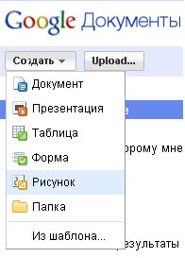
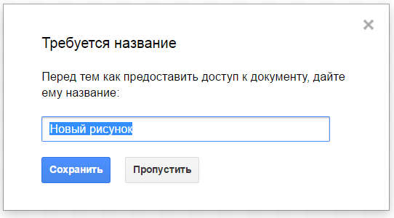
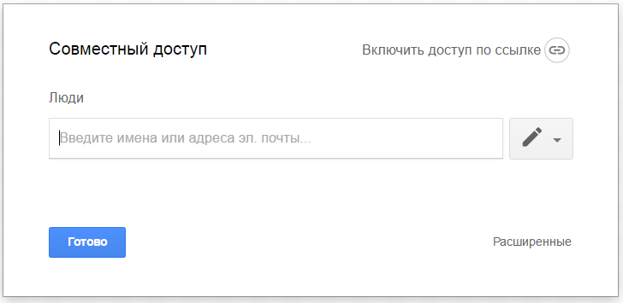
Google рисунок для совместной работы
1
2
3
4
5
6
7
Редактировать могут все, у кого есть ссылка

Slide 7
Google рисунок для совместной работы
Google рисунок - Совместная работа

Slide 8
Организация групповой работы

Slide 9
Принципы групповой работы
Учитывать уровень образовательных возможностей учащихся
Учитывать особенности состава группы
Составлять задания исключительно для совместного поиска решения
Распределять роли между участниками группы
Организовывать коммуникацию в группе и между группами
Анализировать способ деятельности

Slide 10
Варианты комплектования групп
Варианты
Случайным образом
По желанию
По признаку
По решению учителя
По выбору «лидера»

Slide 11
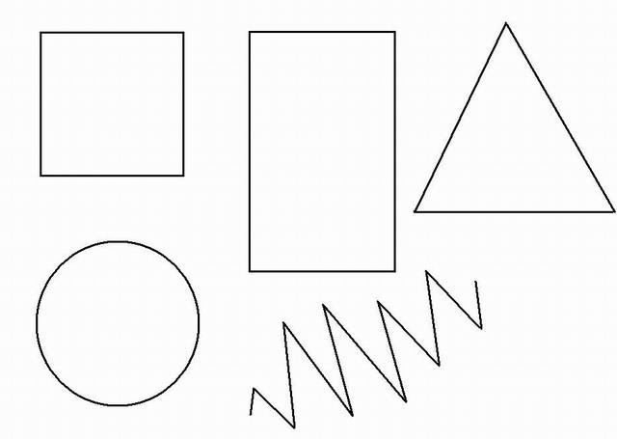
Сделайте выбор!

Slide 12
Психологический тест "Геометрические фигуры"
Описание фигур

Slide 13
Формы групповой работы
Работа в парах
Дискуссии
Смотр знаний
Мозговой штурм
Ролевые и деловые игры
Проектная деятельность
Групповой опрос

Slide 14
Google таблицы для совместной работы
Пример 1
Ученики должны поставить цифру 1 в нужную ячейку.
Если это сделано правильно, ячейка изменит цвет
Пример 2
Между учениками распределяются задания.
После внесения ответов справа строится график - изображение какой-то фигуры

Slide 15
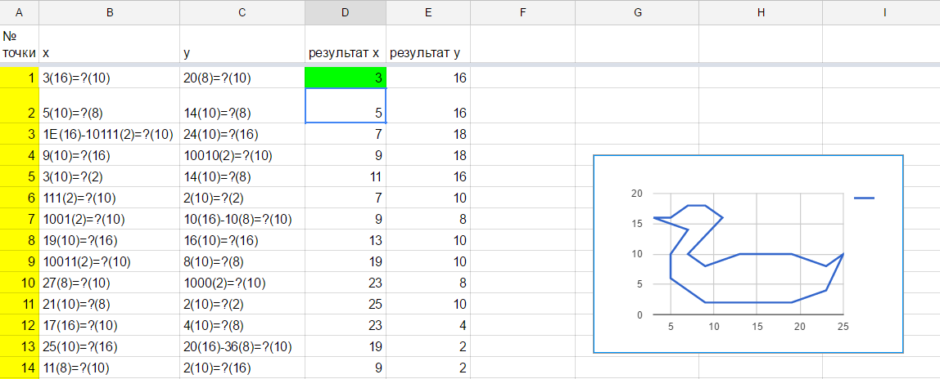
Google таблицы для совместной работы
Google таблицы - Совместная работа
Пример 2

Slide 16
Критерии эффективности групповой работы

Slide 17
Критерии эффективности групповой работы
1. Адекватность выбора групповой формы работы этапу и типу урока
2. Целеполагание (цель групповой работы):
3. Содержание групповой работы
4. Организация рефлексии групповой работы

Slide 18
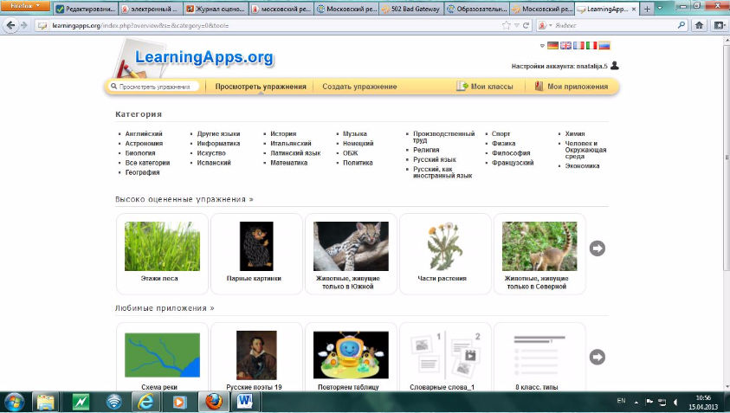
ИКТ для группового взаимодействия
LearningApps
https://learningapps.org/
1. Пошаговые инструкции 2. Инструкция по созданию интерактивных заданий в формате Calameo 3. Мастер-класс по использованию сервиса

Slide 19
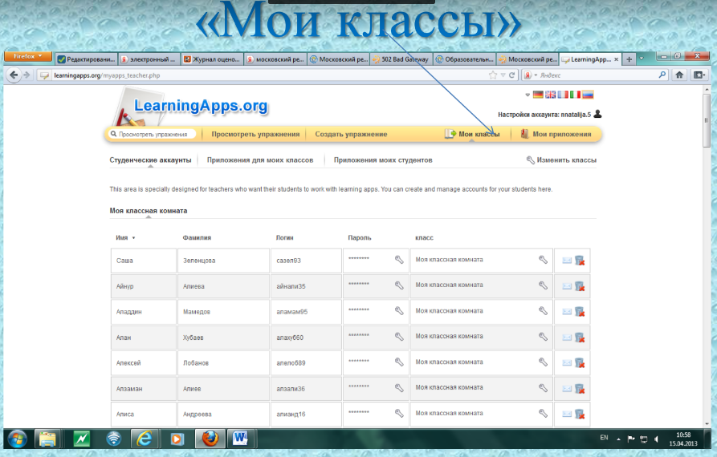
ИКТ для группового взаимодействия
Возможности LearningApps
создавать свои классы
вводить пользователей (учащихся)
отслеживать прохождение заданий
проверять детские проекты

Slide 20
Мои ученики будут узнавать новое не от меня, они будут открывать это новое сами.
Моя главная задача - помочь им раскрыться, развить собственные идеи.
И. Г. Песталоцци

